Slide 1
Experiencias: Programa de Desarrollo de Cadenas Productivas para la Promoción de MIPYMES Exportadoras en Guanajuato, México.
Presenta Daniel Hernández-Ruiz
Octubre 29, 2007

Slide 2
PROGRAMA DE CADENAS PRODUCTIVAS BID/FOMIN-COFOCE
ANTECEDENTES
Enfoque a 3 ramas de la economía de Guanajuato:
Cuero – calzado
5 Grupos participantes.
47 Empresas beneficiadas directas.
1,499 Familias ocupadas.
Cerámica Decorativa
2 Grupos participantes.
11 Empresas beneficiadas directas.
124 Familias ocupadas.
Textil y Confecciones
1 Grupo Participante
22 Empresas beneficiadas
4,377 Familias ocupadas.

Slide 3
PROGRAMA DE CADENAS PRODUCTIVAS BID/FOMIN-COFOCE
NIVELES DE IMPACTO
IMPACTO ECONÓMICO
CLUSTER CUERO/CALZADO
Accediendo a Mercados tradicionales como Estados Unidos y no Tradicionales como la Unión Europea, India, Japón y China.
CLUSTER CONFECCIONES
Las empresas que pertenecen al CITEX lograron ventas de exportación por US$71,919,443.98 en 2006, a países de América, Medio Oriente y Asia.

Slide 4
PROGRAMA DE CADENAS PRODUCTIVAS BID/FOMIN-COFOCE
NIVELES DE IMPACTO
IMPACTO EN INNOVACIÓN
CLUSTER CUERO/CALZADO
PRODUCTIVO:
Homologación y control de producción y calidad MXL y CED.
Fortalecimiento de estructuras Legales, económico-financieras y administrativas.
COMERCIAL:
Generación de oportunidades de comerciales en Estados Unidos y Asia.
Participación en Ferias y Misiones Internacionales.
Consolidación de empresas Mexicanas en el sureste asiático mediante representaciones y oficinas de venta.
PRODUCTOS:
Creación de 4 colecciones de calzado industrial
productos con diseños competitivos e innovadores.
En desarrollo: colecciones para pie diabético en colaboración con especialistas médicos, de materiales y construcción de calzado.

Slide 5
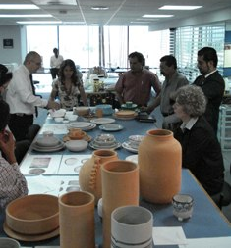
PROGRAMA DE CADENAS PRODUCTIVAS BID/FOMIN-COFOCE
NIVELES DE IMPACTO
IMPACTO EN INNOVACIÓN
CLUSTER CERAMICA DECORATIVA
PRODUCTIVO:
Mejora de procesos ambientales, seguridad e higiene.
Mejora en capacidad de combustión de hornos.
Fortalecimiento de estructuras Legales, económico-financieras y administrativas.
PRODUCTOS:
Creación de 7 colecciones de con identidad regional.
Todas desarrolladas en colaboración con los artesanos, diseñadores locales e internacionales.
COMERCIAL:
Participación en Ferias y Misiones Exploratorias.
Próximo lanzamiento de las colecciones en el Mercado del Noreste de Estados Unidos y Sureste de Canadá.

Slide 6
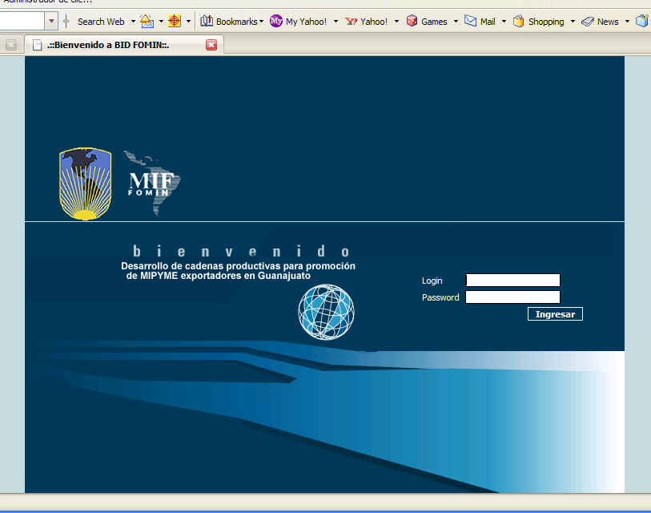
PROGRAMA DE CADENAS PRODUCTIVAS BID/FOMIN-COFOCE
NIVELES DE IMPACTO
IMPACTO INSTITUCIONAL
Nuevo Modelo de COFOCE
Foros Sectoriales de Inspiración
Portal Admon. Proyectos
“Estrategia de Portaviones”

Slide 7
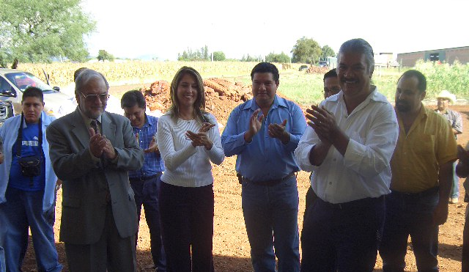
PROGRAMA DE CADENAS PRODUCTIVAS BID/FOMIN-COFOCE
NIVELES DE IMPACTO
IMPACTO INSTITUCIONAL
Fortalecimiento de Organismos Estatales
REDES DE INNOVACIÓN TECNOLÓGICA:
Asociación Regional Textil y de la Confección A.C. (ARTE)
InnovaCE
Red de Innovación Tecnológica de la Cerámica y Artesanía (RITCA)
INSTITUCIONES:
Secretaría de Desarrollo Económico, Gobierno del Estado (SDES)
Centro de Vinculación Empresarial (CEVEM)
Instituto Tecnológico y de Estudios Superiores de Monterrey, Campus León (ITESM)
Universidad Tecnológica del Norte del Estado de Guanajuato (UTNG)
Universidad de Guanajuato – Facultad de Química

Slide 8
GRACIAS POR SU ATENCIÓN
dhernandez@cofoce.gob.mx
cmontano@cofoce.gob.mx
Elaboró - Coral Montaño Hernández.

